Slide 1
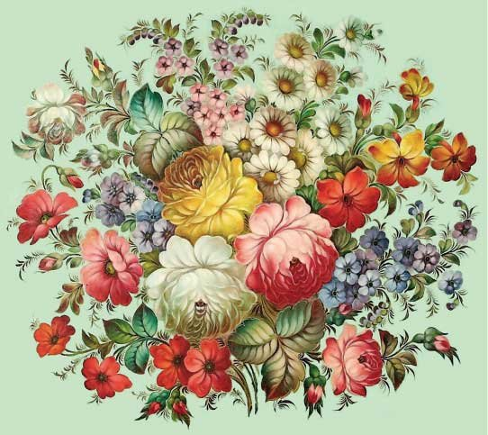
Русская народная кукла
Педагог: Вакулина Елена Анатольевна

Slide 2
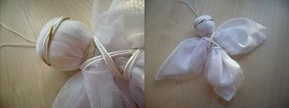
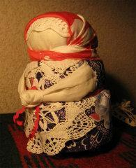
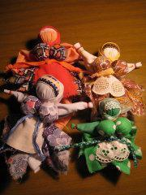
Ах ты, куколка моя!
Ах ты, умница моя!
Прародительница,
Берегинюшка моя.
С лоскутков, сучков
И лыка соберу.
Сшить наряд иглой тебе
Я никому не разрешу.
Чтоб была бы
Очень счастлива семья,
Чтобы в доме были
Хлеб, соль и вода.
Берегинюшка моя,
Во сундук кладу тебя.
Ты тихонько там лежи
И весь дом мой сбереги.

Slide 3
Издавна человек был соединён с куклой куда более прочно, чем мы можем себе представить. Кукла появилась на Руси более 1000 лет назад. Это подтверждается раскопками под Новгородом. В те далекие времена у куклы было другое предназначение. На Руси было поверье: если изготовить для семьи куклу, то она способна защищать и охранять всех членов семьи.
Когда-то кукла была не просто игрушкой, а символом продолжения рода, залогом семейного счастья. Она проста и по внешнему виду и в изготовлении, но за этим кроется что-то очень глубокое и мудрое
Кукла была человеку защитой от болезней, несчастий, злых духов. Кукла берегла человека, ее так и называли: оберег или берегиня. Как правило, самыми охранными были куклы, выполненные без иглы и ножниц. Ткань старались при изготовлении кукол не резать, а рвать (иногда кукол так и называли — "рванки")

Slide 4
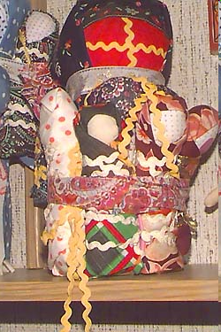
У традиционной русской куклы лицо не рисовали, так как считалось, что в такую куклу не вселятся злые духи, а значит, она безвредна для человека. Считалось, что при изготовлении обрядовых кукол недопустимо использовать колющие и режущие предметы, которыми человек мог пораниться. Поэтому тряпочки и нитки для будущих кукол нужно было не резать, а рвать.
Толстушка костромушка с детьми

Slide 5
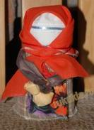
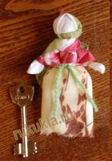
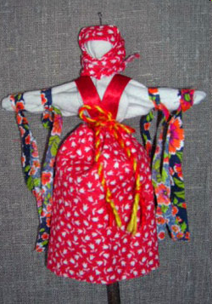
По своему назначению куклы делятся на три большие группы:
обереговые
игровые
обрядовые

Slide 6
«Десятиручка»
Кукла «Десятиручка» была призвана способствовать в домашних делах хозяйке дома. Такую куклу, сделанную из подола материнского платья, подружки дарили невесте на свадьбу, чтобы та всё успевала и всё у неё ладилось.
У такой куклы много-много рук, чтобы все дела спорились, а дома всегда был порядок и достаток.

Slide 7
«Спиридон-Солнцеворот»
Люди говорили: "Спиридон-Солнцеворот колесо в руках несет". Праздник Спиридона — это праздник зимнего и летнего солнцестояния, праздник нарождающегося или уходящего солнца. Он проходил с участием в обрядах этой куклы. На празднике отправляли обряды, посвященные солнцу. Скатывали с горы колесо и сжигали его вместе с другими символами солнца, приговаривая: «Колесо, гори, катись, с весною красною вернись!». В конце праздника куколку сжигали без одежды, одежду прибирали для следующей куколки. Сжигали со старьем, чтобы куколка забрала с собой все старое и негодное, высвободив силы для новой жизни. Куколка это мужская и дарится мужчине, чтобы помогал Спиридон-Солнцеворот хозяину дома "рулить" в своих делах

Slide 8
«Крупеничка»
Куколка "Крупеничка" (другие названия "Зернушка", "Горошинка") - это оберег на сытость и достаток в семье (на хозяйственность). Традиционно эту куклу наполняли гречишным зерном или пшеницей. Это главная кукла в семье. Первые горсти при посеве зерна брали из мешочка, сшитого в образе этой куколки. Зерно в ней символизировало сбереженные силы Кормилицы Земли. После уборочной страды куколку вновь наполняли отборным зерном уже нового урожая. Ее наряжали и бережно хранили на видном месте в красном углу. Верили, что только тогда следующий год будет сытым и будет достаток в семье. В голодное время брали крупу из куколки и варили из нее кашу. Считалось, что эта каша передает силы Матери Земли. Входящий в избу гость мог по куколке определить, сытно ли живет семья. Если куколка была худа, значит в семье беда…

Slide 9
«Кубышка – Травница»
Чтобы воздух в избе был чистый, изготавливали полезную куколку "Кубышку-Травницу". Мешочек-юбку набивали душистыми успокаивающими травами – душицей, зверобоем, мятой, тысячелистником или хвоей.
Кубышку-травницу обычно подвешивали над кроваткой ребенка, чтобы тот лучше спал, приговаривая: "Сонница - бессонница, не играй с моим дитяткой, а играй с моей куколкой!" Или наполняли лекарственными травами и ставили у кровати больного, чтобы травяной запах отгонял от него духов болезни.

Slide 10
«Коляда»
С Колядой проходили все рождественские колядки. Эта кукла - символ солнца и добрых отношений в семье. Она представляла собой дородную женщину, одетую во все новое и нарядное. От ее имени колядующие желали счастья и благополучия. Пели радостные, прославляющие хозяев песни. В некоторых местностях колядки заканчивались возле костра с пожеланиями блага себе и близким и сжиганием Коляды. С ее приходом в доме поселится счастье, мир и согласие между членами семьи. Кукла Коляда изготавливается из спила дерева. В мешочках, подвешенных к поясу, находÿтся хлеб и соль. За пояс заткнут веник, которым Коляда отгоняет нечистую силу.

Slide 11
«Колокольчик»
Кукла Колокольчик - куколка добрых вестей. Родина куколки - Валдай. Оттуда и пошли валдайские колокольчики. Звон колокола оберегал людей от чумы и других страшных болезней. Колокольчик звенел под дугой на всех праздничных тройках. Колокольчик имеет куполообразную форму, а сверху напоминает солнышко. У куколки три юбки. У человека тоже три царства. Медное, серебряное, золотое. И счастье складывается тоже из трех частей. Если телу хорошо, душе радостно, дух спокоен, то человек вполне счастлив. Эта куколка веселая, задорная, приносит в дом радость и веселье. Оберег хорошего настроения. Даря Колокольчик, человек желает своему другу получать только хорошие известия и поддерживает в нем радостное и веселое настроение.

Slide 12
«Капустка»
Не зря говорят, что в капусте детей находят. Делала эту куколку девушка, когда набирала охоту и силу выходить замуж, продолжать род, рожать детей. Ставила ее на окошко, и парни знали - можно сватов засылать. Такую куклу делали в разных местах России. У вепсов, живущих на Волге, она называется Кормилка, Капустка, а у нас, в Сибири, - Рожаница. Она несет в себе образ матери-кормилицы. Ее большая грудь символизирует способность прокормить всех.

Slide 13
«Девка – Баба»
В народе называют ее Перевертыш, Вертушка. Ее вполне можно назвать куклой кукол, потому что она содержит в себе 2 головы, 4 руки, 2 юбки. Секрет в том, что когда видна одна часть куклы, например, девка, то вторая, баба, скрыта под юбкой; если куклу перевернуть, то баба откроется, а девка скроется. Девка - это красота, птичка, которая улетит из родительского дома, беззаботная, веселая, играет на улице. А баба - хозяйственная, степенная, у нее все заботы о доме и семье, она не бежит на улицу, у нее другое состояние. Она больше глядит в себя и оберегает свой дом. Кукла Девка-Баба отражает 2 сущности женщины: она может быть открытой для мира и дарить красоту и радость, и может быть обращена к себе, к будущему ребенку, и беречь покой.

Slide 14
«Толстушка – Костромушка»
Толстушка-Костромушка (Женская суть) - это оберег от одиночества. Его задачей было вернуть плодородие женщине, приманить душу ребенка. Если в течение года после замужества женщина не беременела, делали куколку и выставляли ее на видное со стороны дверей место. Шила ее родственница по женской линии: сестра, крестная, мать или бабушка. Когда в доме появлялся ребенок, куколку уносили на женскую половину и прятали. Толстушка-Костромушка несла в себе образ девочки, в которой сочеталось одновременно несколько возрастов: 8-9 лет - девочка-нянька, 10-12 лет - девочка-подросток. От няньки у куколки пухлые щечки, фигура, а от подростка - формирующаяся грудь. С одной стороны, она и водиться умеет, с другой, может быть советчицей своим младшим сестрам и братьям. Она как-будто говорит: "Все у меня хорошо, вот только братика или сестренки мне не хватает!".

Slide 15
Вепская кукла
Такую куклу изготавливали из старых вещей матери без использования ножниц и иглы. Это правило соблюдали с той целью, чтобы жизнь ребёнка была «не резаная и не колотая».
До рождения малыша куколку клали в колыбельку, чтобы «согреть» её. После же рождения ребёнка Вепсская кукла висела над колыбелькой, охраняя малыша от порчи. Когда ребенок подрастал, её отдавали ему играть.

Slide 16
«Желанница»
Такая подружка-куколка была у каждой девушки в деревне. Показывать ее никому не следовало, а если хотели, чтобы желание исполнилось, пришивали в подарок на платьице кукле бусинку или привязывали ленточку, приговаривая: "Гляди, какая ты красавица! А за подарочек мое желание исполни"

Slide 17
«Трясовицы»
Так в древнерусской мифологии называли духи болезней в образе женщин -«сестёр-трясовиц».
Образы сестёр-трясовиц связаны с апокрифическим мотивом дочерей царя Ирода – простоволосых женщин демонического обличья.
«Трясовицы» – маленькие куколки на связке. Изготавливали их числом тринадцать. Тринадцатая, старшая сестра – лихорадка Кумоха. Кумоха – дородная женщина, живущая в лесу со своими двенадцатью сестрами, похожими друг на друга как близнецы.

Slide 18
«Мировое дерево»
Мировое дерево олицетворяет в себе единство всего мира. Это своеобразная модель вселенной и человека, где для каждого существа, предмета или явления есть своё место.
В горизонтальной плоскости мировое древо и пространство вокруг него разделяются на четыре части, выражая представление о времени (утро, день, вечер, ночь; весна, лето, осень, зима) и пространстве (восток, юг, запад, север). По вертикали дерево делится на три части: нижнюю — корень (подземный мир), среднюю — ствол (земной мир) и верхнюю — крону (небесный мир). К каждой из этих частей относятся определённые существа. Внизу, возле корня, живут змеи, лягушки, рыбы, водоплавающие птицы и животные, потому что низ дерева символизирует не только подземный мир, но и воду. В средней части, на земле, располагаются большие животные: туры, олени, кони, медведи, волки. Это также и мир людей. На верхушке мирового дерева селятся птицы и пчёлы, здесь же находятся небесные светила.
Мировое дерево — это еще и родовое дерево. Вот почему свадебную куклу "Мировое дерево" делали на веточке с двумя развилками: на одной развилке жених, на другой - невеста.

Slide 19
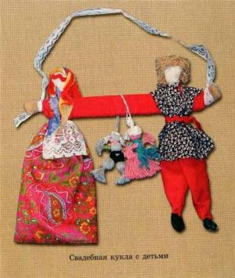
«Неразлучники»
На первый взгляд это мужская и женская куклы, которые кажутся просто парочкой, взявшейся за руки. Но, если приглядеться, то видно, что рука у них одна и сделана из цельной тряпочки или палочки, а, следовательно, их нельзя разъединить. Такая рука считалась символом единения и того, что отныне по жизни идти они будут буквально рука об руку, все дела и беды деля пополам. Сама же куколка была символом крепкого семейного союза.
Удивительна эта кукла еще и тем, что делается она без использования иголки.

Slide 20
«Веснянка»
C наступлением весны девушки делали и дарили друг другу ярких куколок с волосами необычных цветов.
Это веселая, задорная кукла, которую делали молодые девушки на приход весны. Традиционно она очень яркая, с волосами необычного цвета. Таких кукол девушки дарили друг другу. Веснянка является оберегом молодости и красоты. Подарив такую куколку мужчине, Вы желаете ему долго оставаться молодым и жизнерадостным, женщине - всегда быть обаятельной и привлекательной

